Slide 1
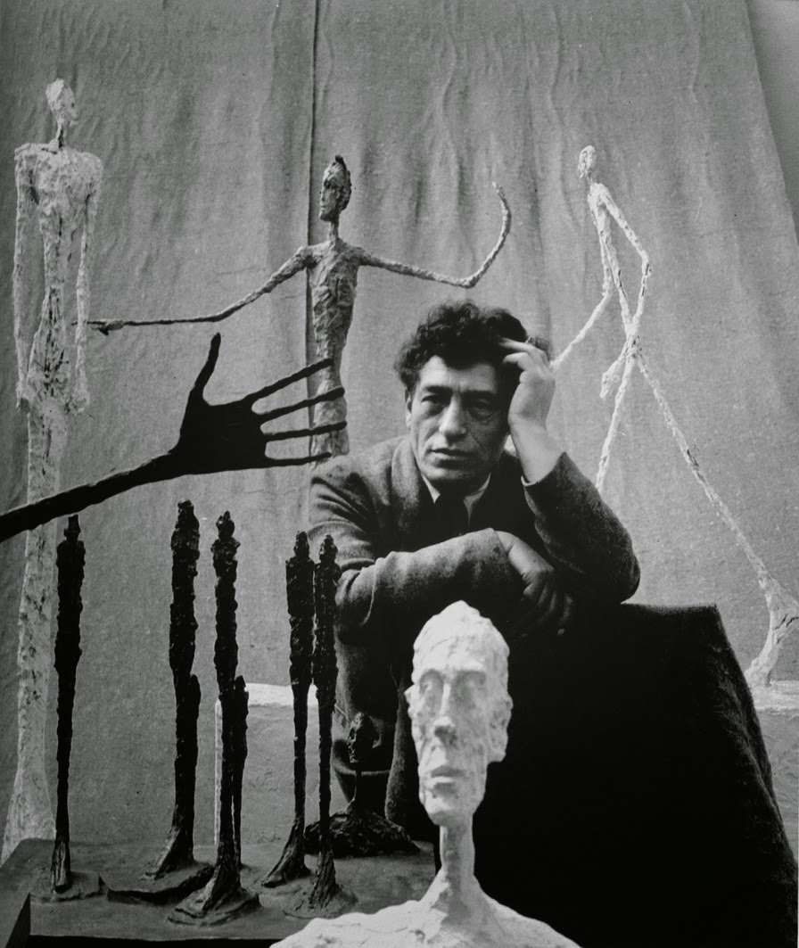
Existencialismus

Slide 2
Existencialismus
rozvíjí se po druhé světové válce
snaha o postižení hlavních témat spjatých s lidskou existencí (láska, smrt, osud, svoboda)
člověk je vržen do světa, kde neexistuje bůh, nikdo mu neříká co má dělat, musí vymezit sám sebe bez cizí pomoci

Slide 3
Témata existencialismu
Láska
Nicota
Hnus
Umělec

Slide 4
Jean-Paul Sartre
člověk není jen tím čím je, když se narodí, ale zejména tím, co ze sebe udělá
Člověk se musí rozhodovat bez cizí pomoci, je svobodný a s tím přichází tíha odpovědnosti
Člověk odsouzen ke svobodě
Povídka Zeď

Slide 5
Člověk také dán jako bytí pro druhé
Druhý člověk nás fixuje svým pohledem, umrtvuje nás a zpředmětňuje
Divadelní hra S vyloučením veřejnosti - https://www.youtube.com/watch?v=WLvFG_QK1pg

Slide 6
Sartre a umění
pojem Imaginárno - imaginativní přístup v umění zbavuje věci jejich reality, forma útěku z reálna do fantastického světa
umělec nutí lidem své představy oddaluje je od skutečného světa
tímto způsobem se umělec zbavuje svých fantazií

Slide 7
Albert Camus
Mýtus o Sisyfovi
Absurdita – člověk se snaží navázat kontakt se světem, který je iracionální, svět nevychází vstříc touze člověka po poznání a jednotě
Jediná možnost přijmout absurditu
Příklad -Sisyfos přijme svůj osud – vykonává absurdní činnost – věčné valení balvanu

Slide 8
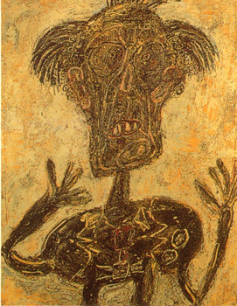
Existencialismus v umění
Redukce povrchu
destrukce povrchu
směřování k abstrakci
tělesnost
odcizení
materialita díla
autenticita

Slide 9
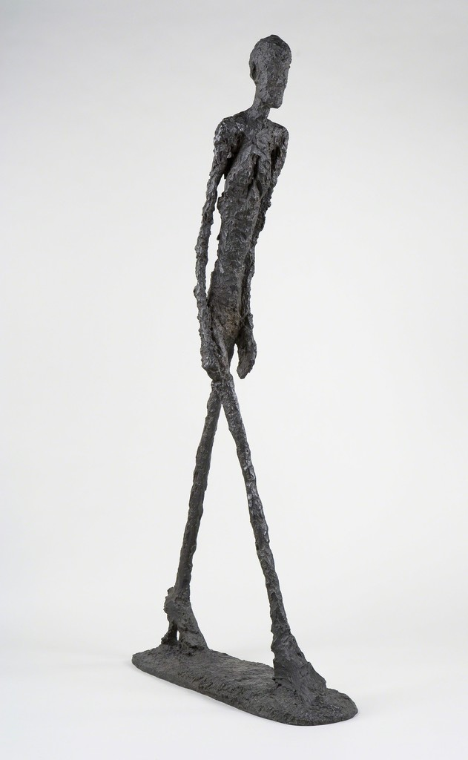
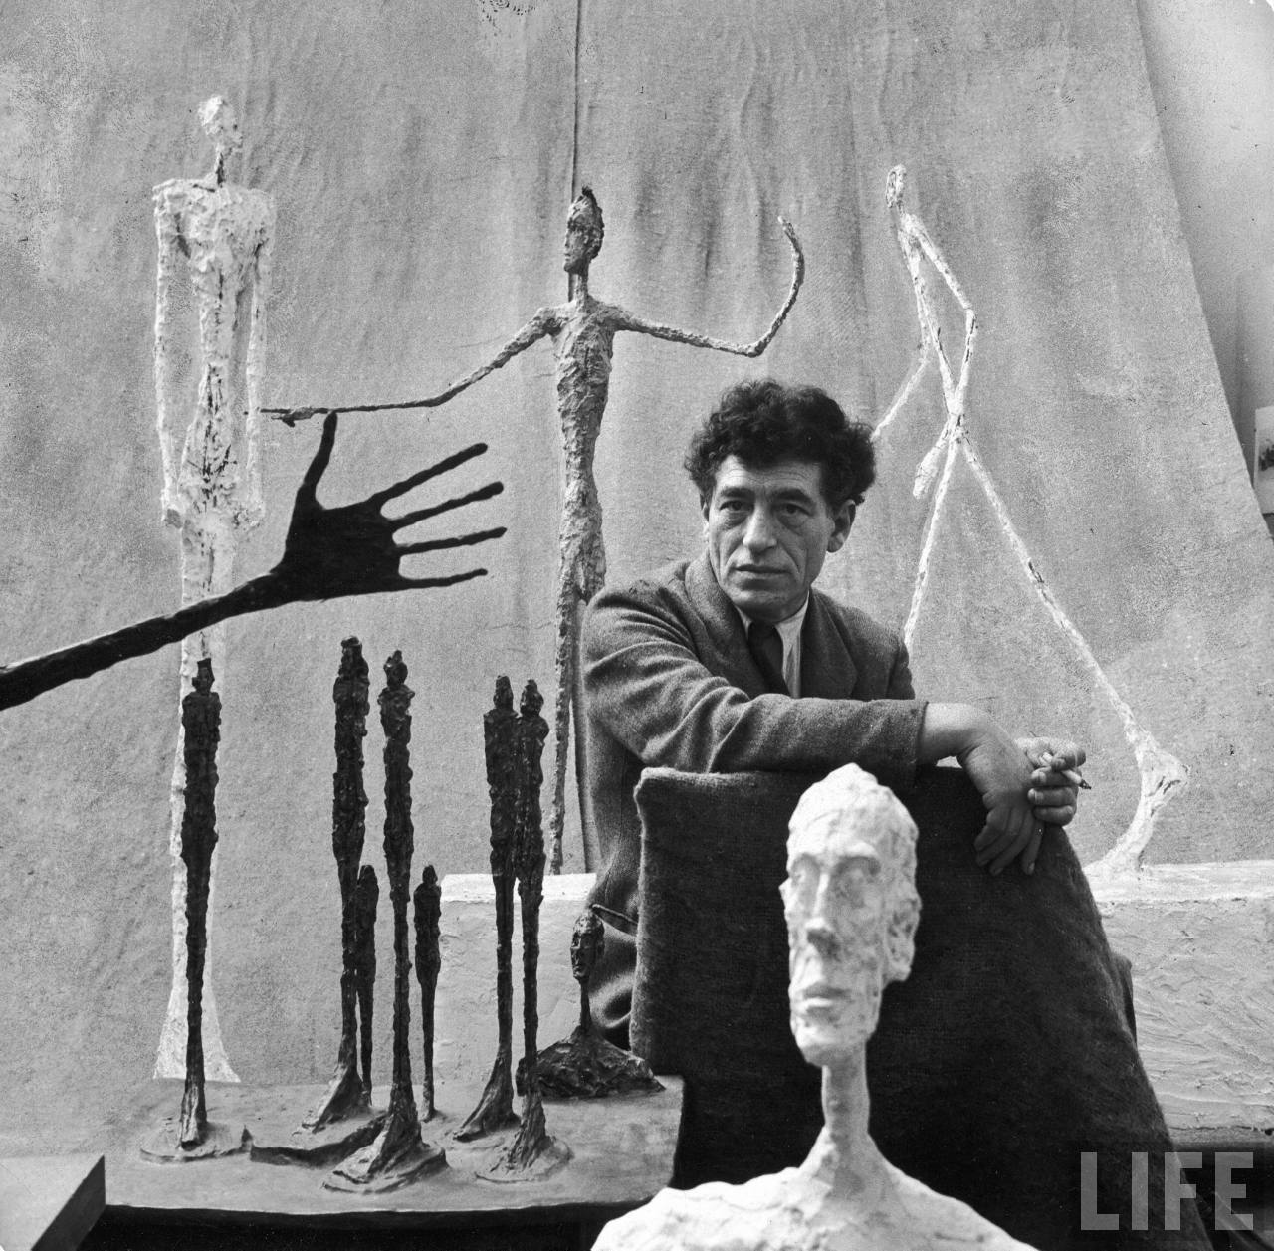
Alberto Giacometti

Slide 10
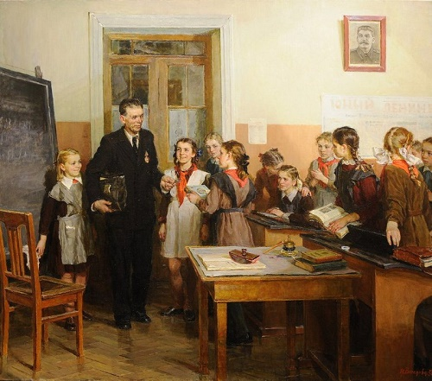
Socialistický realismus

Slide 11
Marxistický pohled na umění
vychází z koncepce historického a dialektického materialismu Karla Marxe a Bedřicha Engelse
dle Marxe je umění vždy ideologicky podmíněno danou ekonomickou situací a příslušnými třídními vztahy ve společnosti
Pojmy základna a nadstavba
Umění je výrazem třídních zájmů, odráží politické a ideologické vztahy ve společnosti
Marx a Engels preferují realistická umělecká díla, autentické zobrazení skutečnosti v jejím historickém vývoji
umění má revoluční potenciál

Slide 12
Socialistický realismus
estetická doktrína, která se prosazuje za vlády Stalina
zformulována v roce 1932 - marxistický ideolog - Andrej Ždanov
témata - díla popisující boj dělnické třídy a úspěchy dosažené pod vedením komunistické strany
požadavky na umělecké dílo - lidovost, všeobecná srozumitelnost, čerpání z tradic, realismus
https://www.youtube.com/watch?v=PFZ77kYxYoU

Slide 13
Charakteristické znaky socialistického realismu
zobrazováni hrdinové socialistického realismu (např. hrdinové socialistické práce)
časté využívání symbolů a klišé (ozubená kola, kladiva, kosy, siluety továren)
osoby zobrazovány bez individuálního vnitřního prožitku
schematizace postav na základní atributy
umělecká díla působí strnulým, neživotným dojmem
výtvarný styl – realismus 19.století
https://www.youtube.com/watch?v=aSbGnDeAm0k

Slide 14
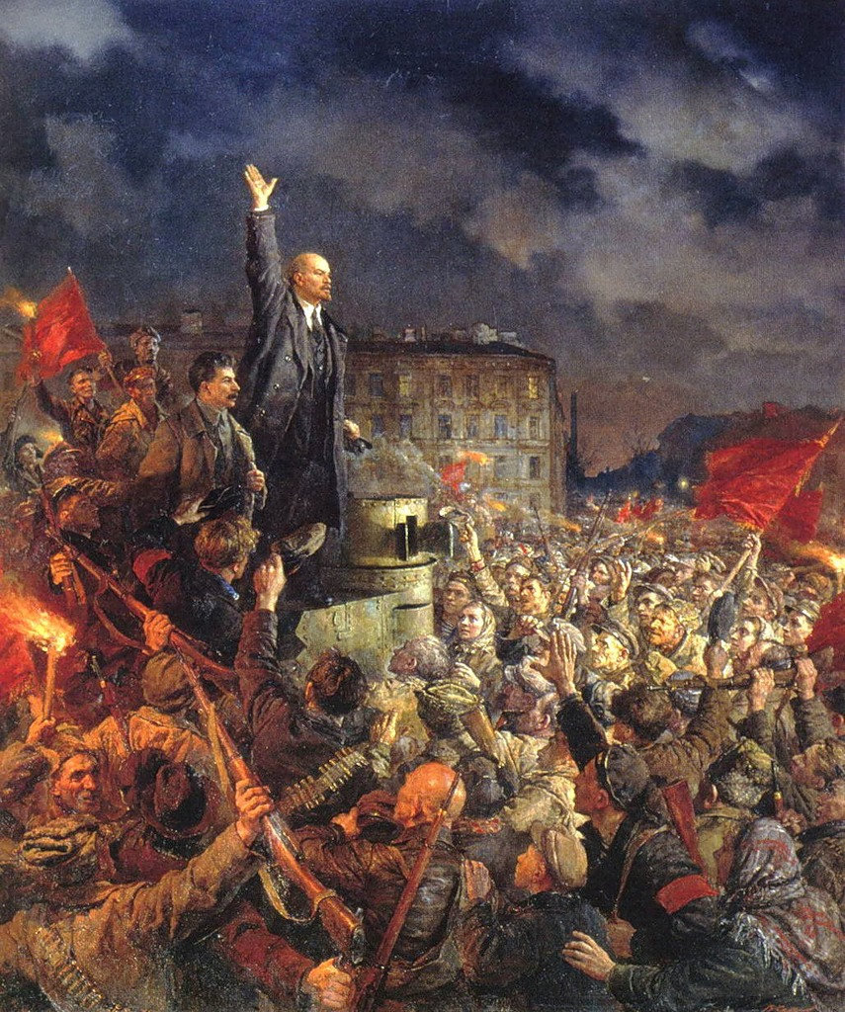
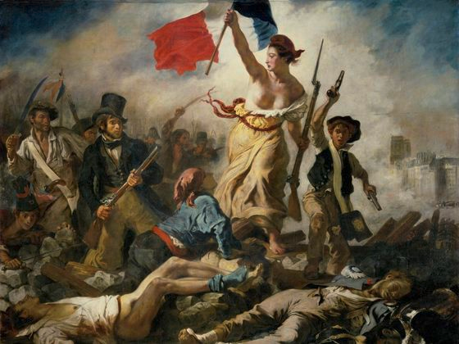

Slide 15
